Slide 1


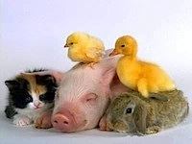
PRIORITES CONCERNANT LE BIEN-ETRE ANIMAL DURANT LA LEGISLATURE 2014-2019
© 2015 Ipsos. All rights reserved. Contains Ipsos' Confidential and Proprietary information
and may not be disclosed or reproduced without the prior written consent of Ipsos.

Slide 2
Design de l’étude
1

Slide 3
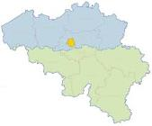

Design de l’étude
Sondage effectué pour : GAIA
Échantillon: 1 000 personnes, constituant un échantillon représentatif de la population bruxelloise âgée de 18 ans et plus
Dates du terrain : Du 26 mars au 2 avril 2015
Méthode: Échantillon interrogé on-line via l’Access Panel d’Ipsos
Méthode des quotas : sexe et âge
Les données ont été pondérées (Âge, sexe, région, niveau d’éducation et classe sociale)
Marge d’erreur de 3,1 %.
Comme pour toute enquête quantitative, cette étude présente des résultats soumis aux marges d’erreur inhérentes aux lois statistiques.

Slide 4
Description de l’échantillon
Âge
Sexe
Région
Bruxelles
52%
48%
Niveau d’éducation
Occupation
Classe sociale
Base: Échantillon total Bruxelles (n=1000)

Slide 5
Résultats
2

Slide 6
Méthode pour mesurer l’importance des différents domaines politiques
L’importance des différents domaines politiques a été mesurée à l’aide de la méthode MaxDiff (NeedSeg).
Cette technique est une Analyse Conjointe plus étendue où les domaines politiques à tester sont présentés par 5 aux répondants (5 items = 1 tâche).
Les répondants doivent indiquer quel domaine politique est le plus important pour eux et lequel est le moins important.
Les répondants voient des tâches différentes (en fonction du nombre de domaines politiques à tester).
Grâce à la combinaison de choix que nous présentons aux répondants, nous pouvons déduire ce qui est important et ce qui ne l’est pas.

Slide 7
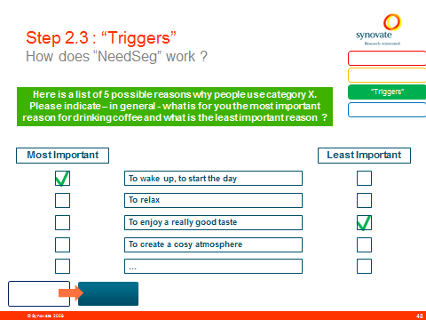
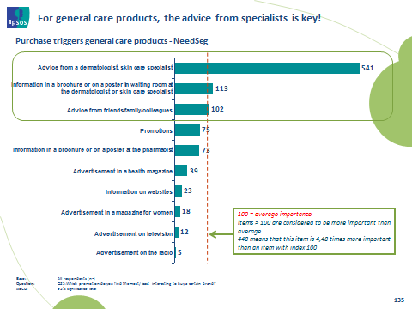
Méthode pour mesurer l’importance des différents domaines politiques
Interprétation de l’output
Un indice de 100 = l’importance moyenne.
Les items qui ont un score supérieur à 100 sont considérés comme plus importants que la moyenne. Un score de 448 signifie que cet item est 4,48 fois plus important qu’un item avec l’indice 100.

Slide 8
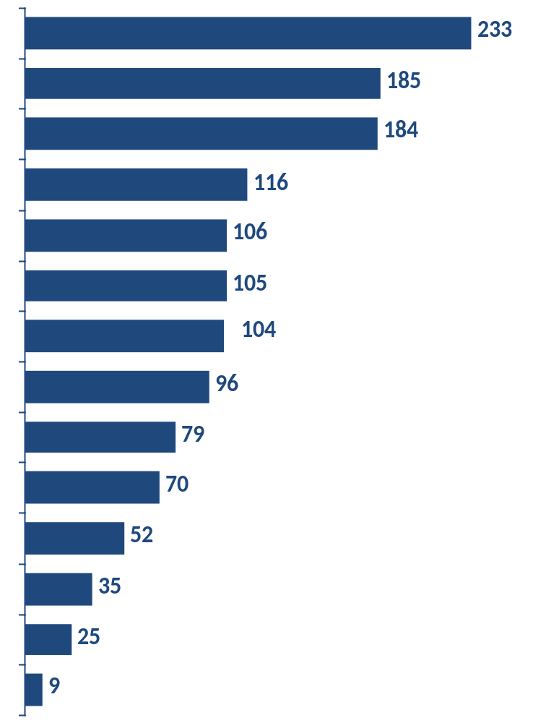
Sans surprise, l’économie et l’emploi arrivent en tête des préoccupations des Bruxellois, suivis par la sécurité et la prévention ainsi que par l’enseignement. Cependant, les Bruxellois attachent bien plus d’importance au Bien-être animal en tant que compétence politique qu’aux Administrations locales, à l’Aménagement du Territoire ou encore au Tourisme.
L'importance des différents domaines politiques
Economie et emploi
Sécurité et prévention
Enseignement
Habitation
Environnement
Recherche scientifique
Energie
Egalité des chances
Mobilité
Propreté publique
Bien-être animal
Administrations locales
Aménagement du territoire
Tourisme
Si le bien-être animal reste un domaine politique de moindre importance au yeux des Bruxellois, ces derniers y accordent néanmoins davantage d’importance que le tourisme, l’aménagement du territoire ou les administrations locales.
Moyenne
= 100
Base: Échantillon total Bruxelles (n=1000)

Slide 9
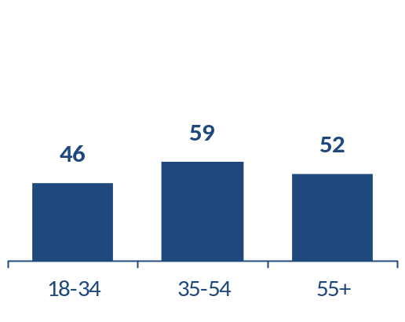
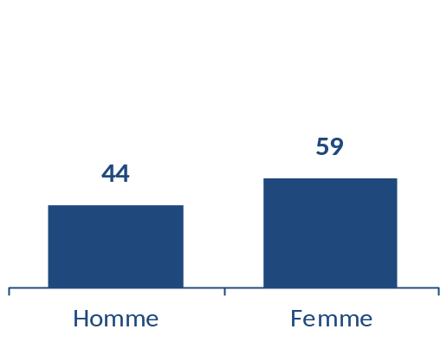
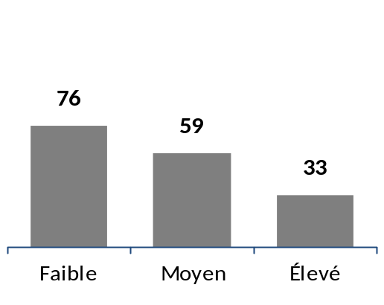
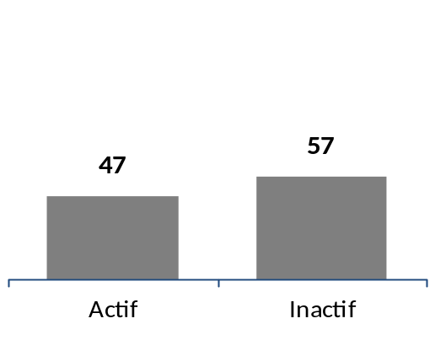
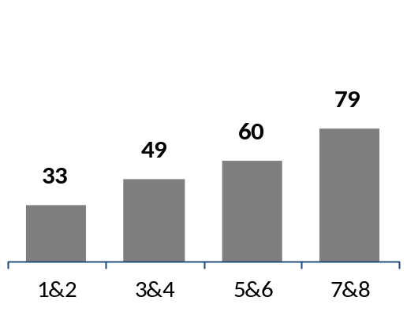
Les femmes tout comme les Bruxellois les moins diplômés sont plus nombreux à accorder de l’importance au bien-être animal.
Bien-être animal: importance
Total Bruxelles: 52
Âge
Sexe
B
(A) | (B) | (C)
(A) | (B)
Niveau d’éducation
Occupation
Classe sociale
C
AB
C
A
A
(A) | (B) | (C)
(A) | (B)
(A) | (B) | (C) | (D)
Base: Échantillon total Bruxelles (n=1000)
Différences significatives entre les groupes marquées par A, B, C, …

Slide 10
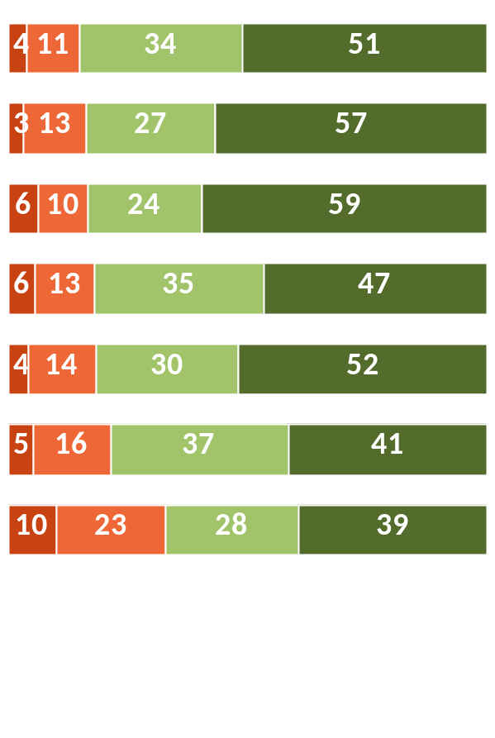
Les objectifs principaux de GAIA pour la législature 2014-2019 récoltent chacun l’adhésion d’une très grande majorité des Bruxellois. Les trois mesures qui bénéficient le plus de ce soutien : la création d’un Centre pour les Méthodes Alternatives (85 %), l’interdiction des expériences sur les chiens et les chats (84 %), et l’interdiction de l’abattage rituel sans étourdissement (83 %, et 6 Bruxellois sur 10 se disent même « tout à fait d’accord »).
Mesure dans laquelle on est d’accord ou pas d’accord avec les affirmations suivantes:
B2
T2
Il faut fonder un Centre pour des alternatives aux expérimentations animales
Il faut interdire les expériences sur les chiens et les chats
Il faut interdire l’abattage rituel d’animaux sans étourdissement
Il faut attribuer aux animaux un statut d’êtres vivants sensibles*
Il faut interdire les expériences sur les singes
La stérilisation des chats domestiques doit être obligatoire
Il faut interdire le gavage des canards et des oies pour la production de foie gras
15
16
17
18
18
21
33
85
84
83
82
82
79
67
L’interdiction des expériences (sur les singes, les chiens et les chats) ainsi que d’abattage rituel sans étourdissement suscitent une très forte adhésion de la part des Bruxellois, plus d’un sur deux étant même tout à fait d’accord avec ces affirmations.
Base: Échantillon total Bruxelles (n=1000)
(*) Il faut attribuer aux animaux un statut d’êtres vivants de sorte qu’ils ne puissent plus être considérés seulement comme des biens mobiliers (comme des meubles, des voitures, des bijoux,…)

Slide 11
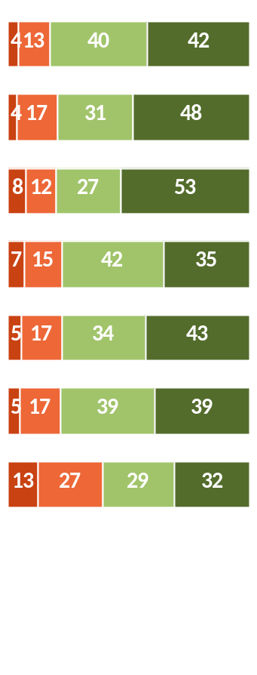
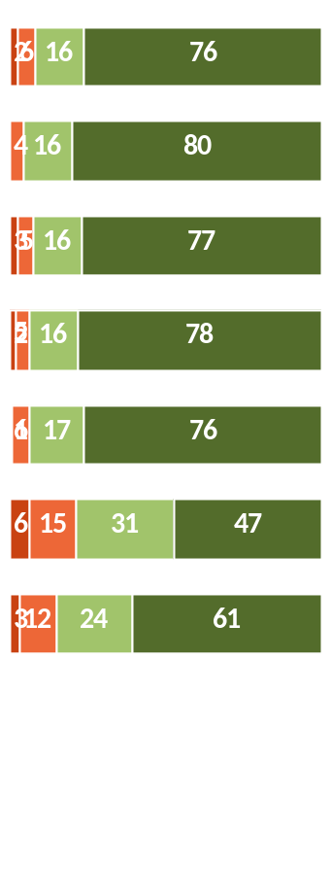
Une large majorité des Bruxellois qui accordent moins d’importance au Bien-être animal sont néanmoins d’accord avec toutes les mesures proposées, avec un taux d’adhésion avoisinant les 80 % pour chaque proposition. Seule exception : l’interdiction du gavage pour la production de foie gras, qui ne suscite pas autant l’approbation, mais avec laquelle 61 % des Bruxellois qui accordent moins d’importance au Bien-être animal sont néanmoins d’accord.
Mesure dans laquelle on est d’accord ou pas d’accord avec les affirmations suivantes:
Importance = < moyenne (52)
(n=758) (A)
Importance > moyenne (52)
(n=242) (B)
B2
T2
B2
T2
Il faut fonder un Centre pour des alternatives aux expérimentations animales
Il faut interdire les expériences sur les chiens et les chats
Il faut interdire l’abattage rituel d’animaux sans étourdissement
Il faut attribuer aux animaux un statut d’êtres vivants sensibles*
Il faut interdire les expériences sur les singes
La stérilisation des chats domestiques doit être obligatoire
Il faut interdire le gavage des canards et des oies pour la production de foie gras
17
21
20
22
23
22
39
83
79
80
78
77
78
61
A
B
8
4
7
7
7
21
15
92
96
93
93
93
79
85
B
A
B
A
B
B
A
B
B
A
B
B
A
B
B
A
B
B
A
B
B
A
B
B
A
B
B
B
A
A
B
B
A
B
Dans le détail, on note que la stérilisation des chats est jugée tout aussi importante par les Bruxellois accordant de l’importance au bien-être animal que par ceux y accordant moins d’importance.
Différences significatives entre les groupes marquées par A, B
(*) voir slide 10

Slide 12
Les Bruxellois sont davantage partagés quant à la sévérité des peines maximales encourues suite à la maltraitance d’un animal. 56% jugent ces peines pas suffisamment sévères, tandis que 40% estiment qu’elles sont suffisantes.
Peines maximales infligées en cas de non respect de la loi
“La loi relative à la protection et au bien-être des animaux inflige des peines maximales, allant de
1 à 6 mois de prison et des amendes jusqu’à 12 000 euros, pour des traitements par lesquels un animal meurt sans nécessité ou subit sans nécessité une douleur, une blessure ou une mutilation.”
Est-ce assez sévère?
56%
40%
PAS SUFFISAMMENT SÉVÈRES
SUFFISANTES
4%
TROP SÉVÈRES
Base: Échantillon total Bruxelles (n=1000)

Slide 13
Le niveau d’importance accordé au bien-être animal a un impact considérable sur les résultats, les Bruxellois y accordant davantage d’importance sont une large majorité à juger que les peines encourues ne sont pas assez sévères.
Peines maximales infligées en cas de non respect de la loi
“La loi relative à la protection et au bien-être des animaux inflige des peines maximales, allant de
1 à 6 mois de prison et des amendes jusqu’à 12 000 euros, pour des traitements par lesquels un animal meurt sans nécessité ou subit sans nécessité une douleur, une blessure ou une mutilation.”
Est-ce assez sévère?
47%
48%
5%
Importance = < moyenne (52)
(n=758) (A)
B
B
PAS SUFFISAMMENT SÉVÈRES
SUFFISANTES
TROP SÉVÈRES
80%
19%
1%
Importance > moyenne (52)
(n=242) (B)
A
Différences significatives entre les groupes marquées par A, B
13

Slide 14
Conclusions
3

Slide 15
Priorités concernant le Bien-être animal durant la législature 2014-2019
Sans surprise, l’économie et l’emploi arrivent en tête des préoccupations des Bruxellois, suivis par la sécurité et la prévention ainsi que par l’enseignement. Cependant, les Bruxellois attachent bien plus d’importance au Bien-être animal en tant que compétence politique qu’aux Administrations locales, à l’Aménagement du Territoire ou encore au Tourisme.
Les objectifs principaux de GAIA pour la législature 2014-2019 récoltent chacun l’adhésion d’une très grande majorité des Bruxellois. Les trois mesures qui bénéficient le plus de ce soutien : la création d’un Centre pour les Méthodes Alternatives (85 %), l’interdiction des expériences sur les chiens et les chats (84 %), et l’interdiction de l’abattage rituel sans étourdissement (83 %, et 6 Bruxellois sur 10 se disent même « tout à fait d’accord »).
Interdire les expériences sur les singes est une mesure qui peut compter sur l’approbation de 82 % des Bruxellois. Par ailleurs, 8 Bruxellois sur 10 (79 %) sont d’accord que la stérilisation ou la castration des chats domestiques doit être rendue obligatoire.
Près de 7 Bruxellois sur 10 (plus de 2/3) estiment que le gavage pour la production du foie gras doit être interdit.
Une large majorité des Bruxellois qui accordent moins d’importance au Bien-être animal sont néanmoins d’accord avec toutes les mesures proposées, avec un taux d’adhésion avoisinant les 80 % pour chaque proposition. Seule exception : l’interdiction du gavage pour la production de foie gras, qui ne suscite pas autant l’approbation, mais avec laquelle 61 % des Bruxellois qui accordent moins d’importance au Bien-être animal sont néanmoins d’accord.

Slide 16

Jean-Michel LEBRUN
Client Service Director
Email: jean-michel.lebrun@ipsos.com
Ipsos Public Affairs
Drève Richelle 161
Building J
1410 Waterloo
Belgium
Tel.: +32 (0)2 642 47 11
© 2015 Ipsos. All rights reserved. Contains Ipsos' Confidential and Proprietary information
and may not be disclosed or reproduced without the prior written consent of Ipsos.

